Slide 1
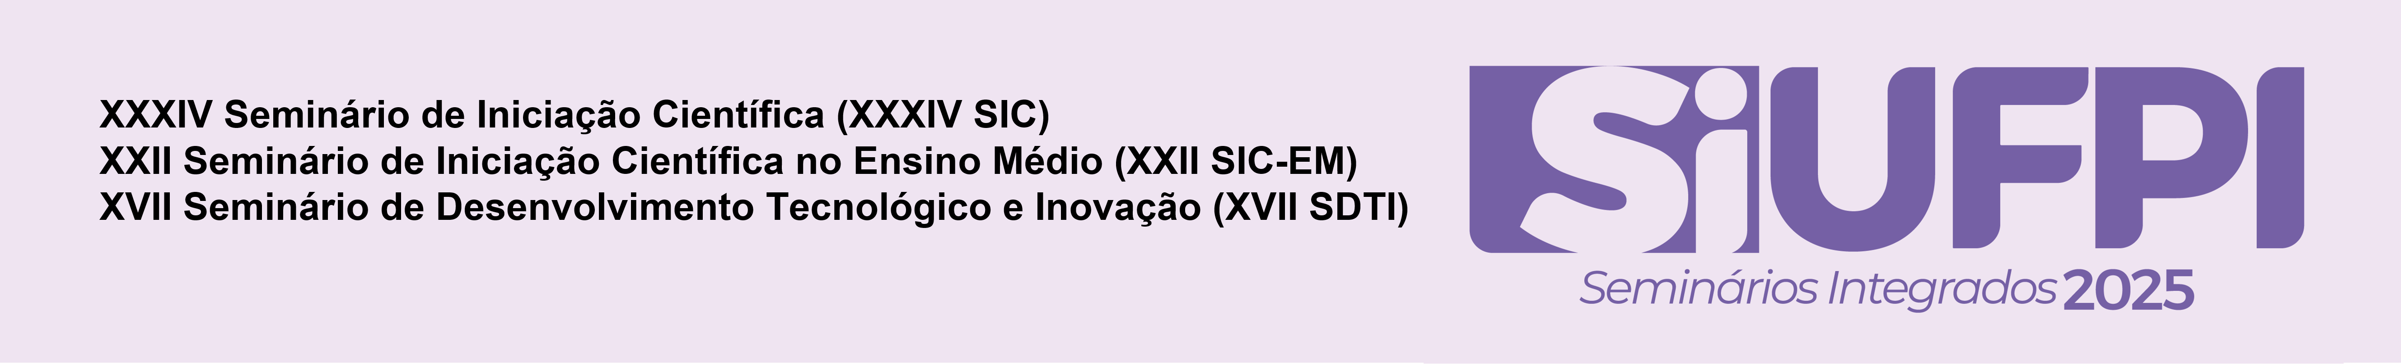
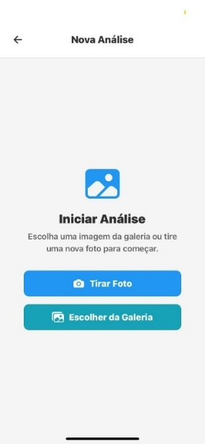
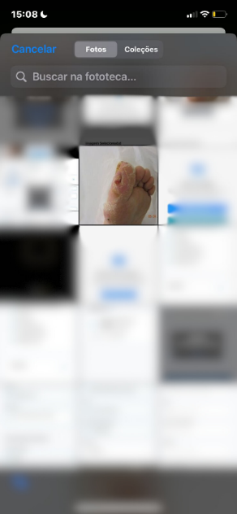
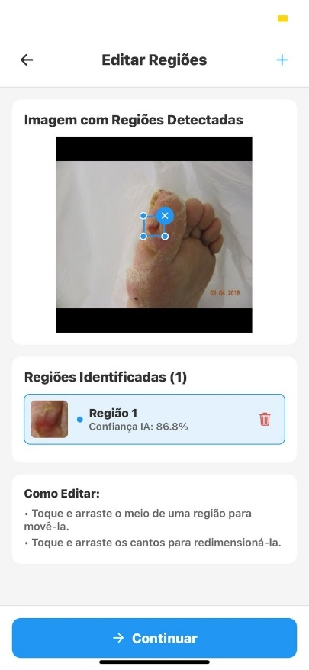
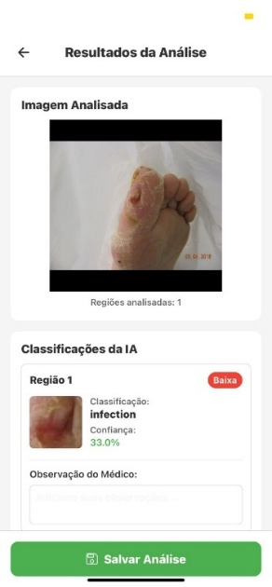
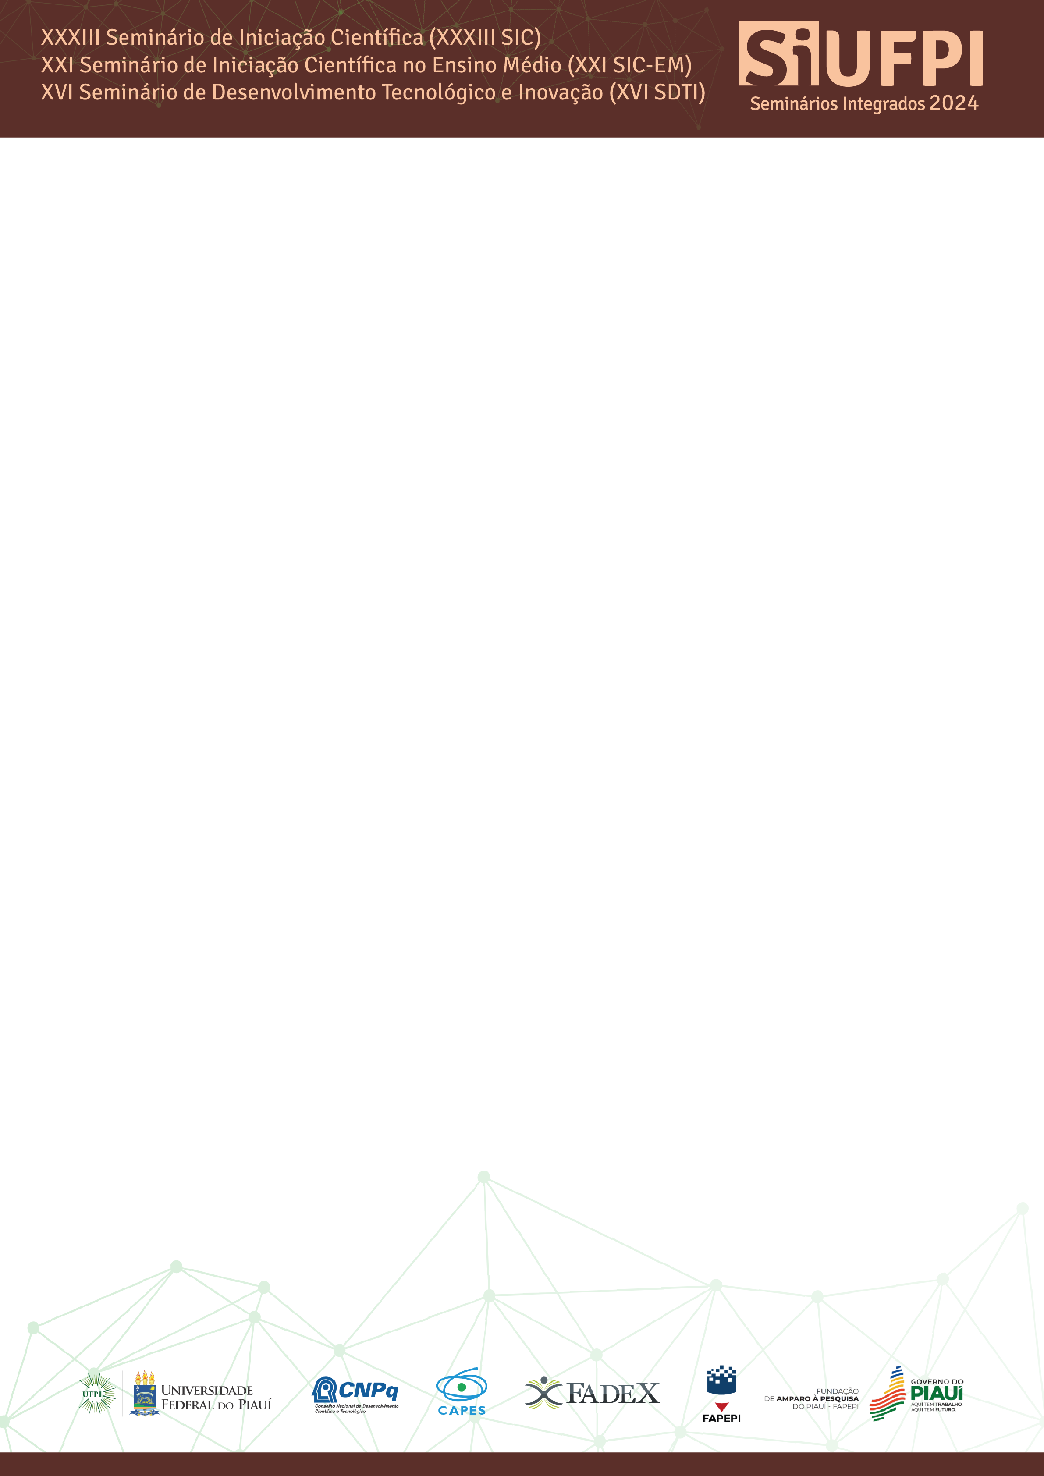

Aplicativo móvel para detecção e classificação
de Úlceras do Pé Diabético
Edson da Silva Lima Junior, Rodrigo Melo de Sousa Veras (Orientador, Depart. De Computação, UFPI)
Palavras-chave: Aplicativo Móvel; Inteligência Artificial; Diagnóstico Assistido; Visão Computacional.
1. INTRODUÇÃO
Modelos Classificação
Em 2021 havia 536,6 milhões de pessoas com diabetes no mundo (10,5% da população mundial adulta de 20-79 anos)
    O custo global em saúde relacionado à diabetes foi de US$ 966 bilhões em 2021.
    Úlcera do Pé diabético (DFU): Complicação grave que precede até 80% das amputações em diabéticos. Anualmente, aproximadamente 18,6 milhões de pessoas em todo o mundo desenvolvem úlceras nos pés.
    Mortalidade em 5 anos: 30% (Podendo ultrapassar 70% após a amputação
    Alta recorrência: 42% em 1 ano e 65% em 5 anoso que reforça o caráter crônico
    Diagnóstico clínico é subjetivo e limitado pela falta de especialistas.
    O uso de smartphones para monitoramento da saúde é uma alternativa acessível que viabiliza o acompanhamento remoto das lesões, diminuindo a necessidade de visitas hospitalares e ampliando o alcance do cuidado especializado.
    Estudos recentes mostram que redes neurais convolucionais (CNNs) permitem detecção automática de áreas lesionadas e classificação entre úlcera e pele saudável, ampliando a precisão diagnóstica.
    Objetivo: Desenvolver um aplicativo móvel com Inteligência Artificial para detecção e classificação de DFUs, tornando o diagnóstico mais ágil, preciso e acessível.
Modelo | Acurácia | Precisão (Ponderada) | Revocação (Ponderada) | F1-Score (Ponderado) | Coeficiente Kappa
ResNet50 | 0.822463768115942 | 0.8280362517130004 | 0.822463768115942 | 0.8239823487939546 | 0.7103365556237774
ResNet50V2 | 0.8128019323671497 | 0.8165663307520142 | 0.8128019323671497 | 0.8135742915888327 | 0.6926974336380658
ResNet101V2 | 0.8019323671497585 | 0.8029137388376519 | 0.8019323671497585 | 0.8020933656421834 | 0.6774000427624546
DenseNet201 | 0.8007246376811594 | 0.801652527124409 | 0.8007246376811594 | 0.8010424652305068 | 0.672535869570428
ResNet152V2 | 0.7934782608695652 | 0.7940442000689302 | 0.7934782608695652 | 0.7932583137201719 | 0.6636752766125239
EfficientNetB3 | 0.785024154589372 | 0.7865720561468084 | 0.785024154589372 | 0.7842809014266414 | 0.6526780159493242
MobileNetV2 | 0.7814009661835749 | 0.7826805080365801 | 0.7814009661835749 | 0.7818110839371698 | 0.6403973509933776
Xception | 0.7741545893719807 | 0.7780625222845342 | 0.7741545893719807 | 0.772871455662997 | 0.6316392998015883
Modelos Detecção
Modelo | Precisão | Revocação | mAP_50 | mAP_50-95 | F1-Score
YOLOv5 | 0.852 | 0.714 | 0.811 | 0.475 | 0.777
YOLOv8 | 0.832 | 0.708 | 0.796 | 0.471 | 0.765
A boa performance de modelos como o ResNet50 (acurácia de 0.822) e o YOLOv5 (mAP@.50 de 0.811) demonstra a eficácia da IA em extrair características clinicamente relevantes de imagens de Úlceras do Pé Diabético. A integração bem-sucedida desses modelos em um MVP funcional evidencia a viabilidade de traduzir essa precisão analítica em uma ferramenta clínica acessível. A solução aponta para um cenário onde a tecnologia móvel pode servir como um importante instrumento de suporte à decisão, auxiliando a padronizar avaliações e a otimizar o trabalho dos especialistas da saúde.
2. METODOLOGIA
A solução foi projetada com uma arquitetura modular em três camadas, seguindo o modelo de desenvolvimento Waterfall para garantir clareza e organização na entrega do Mínimo Produto A solução possui arquitetura modular em 3 camadas (Frontend, Backend e IA) e foi desenvolvida com o modelo Waterfall para a entrega organizada do MVP.
Arquitetura e Tecnologias:
Frontend: App móvel em React Native/Expo com autenticação via Firebase.
Backend: API em Node.js/Express com MongoDB para dados e Firebase Storage para imagens. processamento
IA: Microsserviço em Python/FastAPI para e inferência dos modelos.
Treinamento e Avaliação:
Dataset: Foi utilizado o banco de dados do Diabetic Foot Ulcer Challenge (DFUC), um evento satélite da MICCAI, a principal conferência internacional de computação e imagem médica, com dados clínicos de hospitais do Reino Unido.
Modelos: A detecção de úlceras foi feita com YOLOv5/v8. A classificação das lesões foi realizada com CNNs (ResNet50, etc.), treinadas via aprendizado por transferência.
Métricas: O desempenho foi avaliado por mAP para detecção e Acurácia, Precisão e F1-Score para classificação.
4. CONCLUSÃO
O projeto alcançou seu objetivo principal ao entregar um MVP eficaz que integra uma aplicação móvel a modelos de IA para análise remota de DFUs. Os modelos de classificação e detecção apresentaram métricas promissoras, demonstrando a viabilidade da solução.
Como trabalhos futuros, sugere-se a realização de testes em ambiente clínico, a integração com tecnologias de nuvem para maior escalabilidade e a criação de um módulo do aplicativo voltado para os pacientes, permitindo o acesso a seus próprios diagnósticos. Adicionalmente, o aplicativo pode alimentar continuamente seu próprio banco de dados com imagens e diagnósticos médicos, abrindo espaço para um ciclo de aprendizado constante que pode ser usado para futuros treinamentos.
Este trabalho reforça o potencial da inteligência artificial na saúde, oferecendo uma ferramenta com relevância social e científica para otimizar o tratamento de pacientes diabéticos e reduzir o risco de complicações graves.
5. REFERÊNCIAS
3. RESULTADOS E DISCUSSÃO
ARMSTRONG, D. G.; TAN, T. W.; BOULTON, A. J. M.; BUS, S. A. Diabetic foot ulcers: a review. JAMA, v. 330, n. 1, p. 62-75, 3 jul. 2023. DOI: https://doi.org/10.1001/jama.2023.10578.
SUN, H.; SAEEDI, P.; KARURANGA, S.; PINKEPANK, M.; OGURTSOVA, K.; DUNCAN, B. B.; STEIN, C.; BASIT, A.; CHAN, J. C. N.; MBANYA, J. C.; PAVKOV, M. E.; RAMACHANDARAN, A.; WILD, S. H.; JAMES, S.; HERMAN, W. H.; ZHANG, P.; BOMMER, C.; KUO, S.; BOYKO, E. J.; MAGLIANO, D. J. IDF Diabetes Atlas: Global, regional and country-level diabetes prevalence estimates for 2021 and projections for 2045. Diabetes Research and Clinical Practice, v. 183, p. 109119, jan. 2022. DOI: https://doi.org/10.1016/j.diabres.2021.109119. Erratum em: Diabetes Research and Clinical Practice, v. 204, p. 110945, out. 2023
GOYAL, M. et al. DFUNet: Convolutional Neural Networks for Diabetic Foot Ulcer Classification. IEEE Transactions on Emerging Topics in Computational Intelligence, v. 4, n. 5, p. 728-739, 2018. DOI: 10.1109/TETCI.2018.2866254.
GOYAL, Manu et al. Recognition of ischaemia and infection in diabetic foot ulcers: Dataset and techniques. Computers in Biology and Medicine, v. 117, p. 103616, 2020.
INTERNATIONAL DIABETES FEDERATION (IDF). IDF Diabetes Atlas. 10. ed. Brussels: International Diabetes Federation, 2021. ISBN-13: 978-2-930229-98-0. Disponível em: https://www.diabetesatlas.org. Acesso em: 24 ago. 2025.
6. APOIO

